Slide 1

BATTLESHIP
Nome: Daniel Alquete N° USP: 11801074
Nome: Rodrigo Andrade N° USP: 11819470
linkedin.com/in/daniel-alquete
linkedin.com/in/rodrigoandrad/

Slide 2
01
ARCADE SEMI-PORTÁTIL Zwitter
FOTOS
ESPECIFICAÇÕES
SISTEMA OPERACIONAL
PENDRIVE - HD

Slide 3
1.1 FOTOS

Slide 4
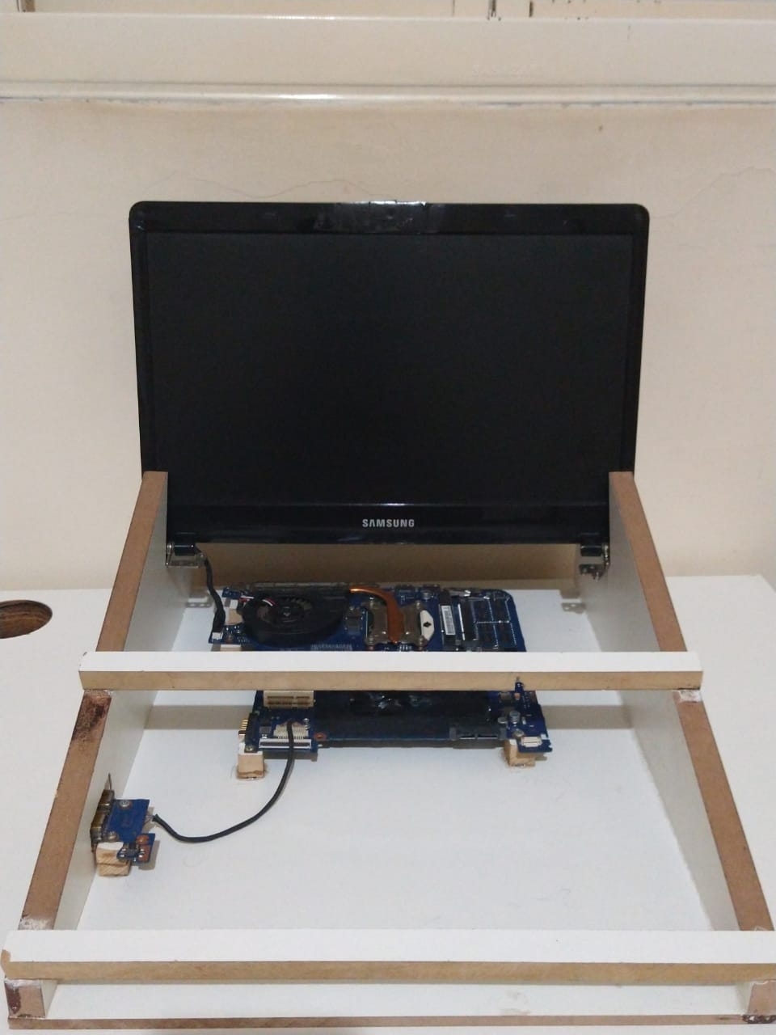

Slide 5
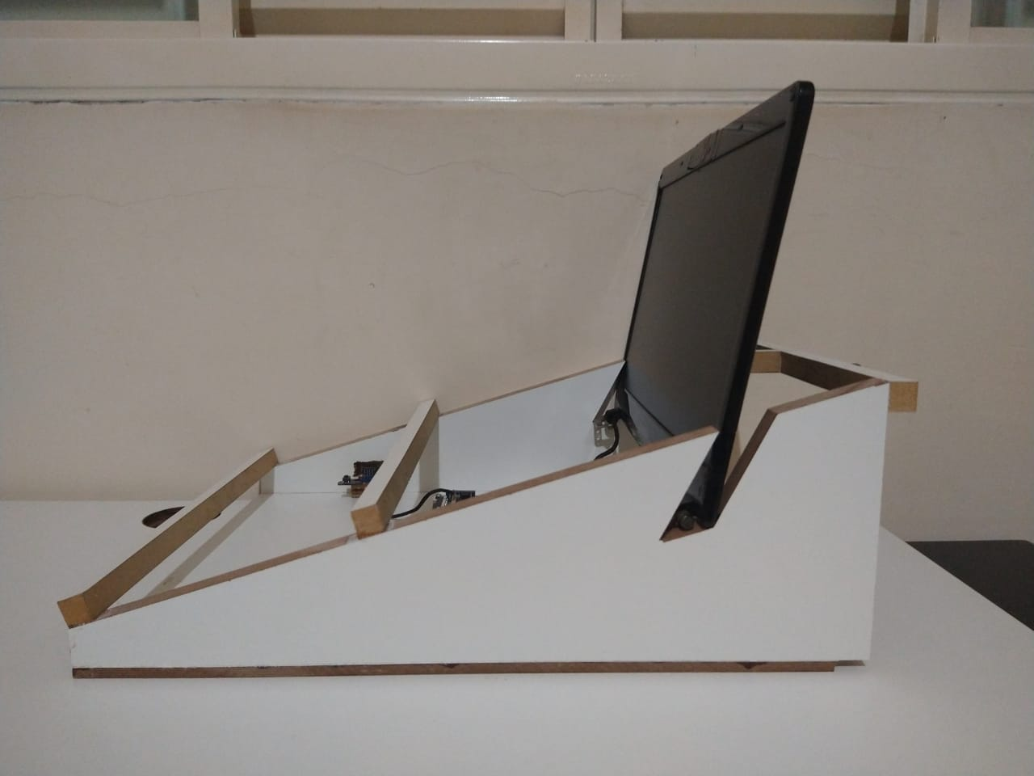

Slide 6
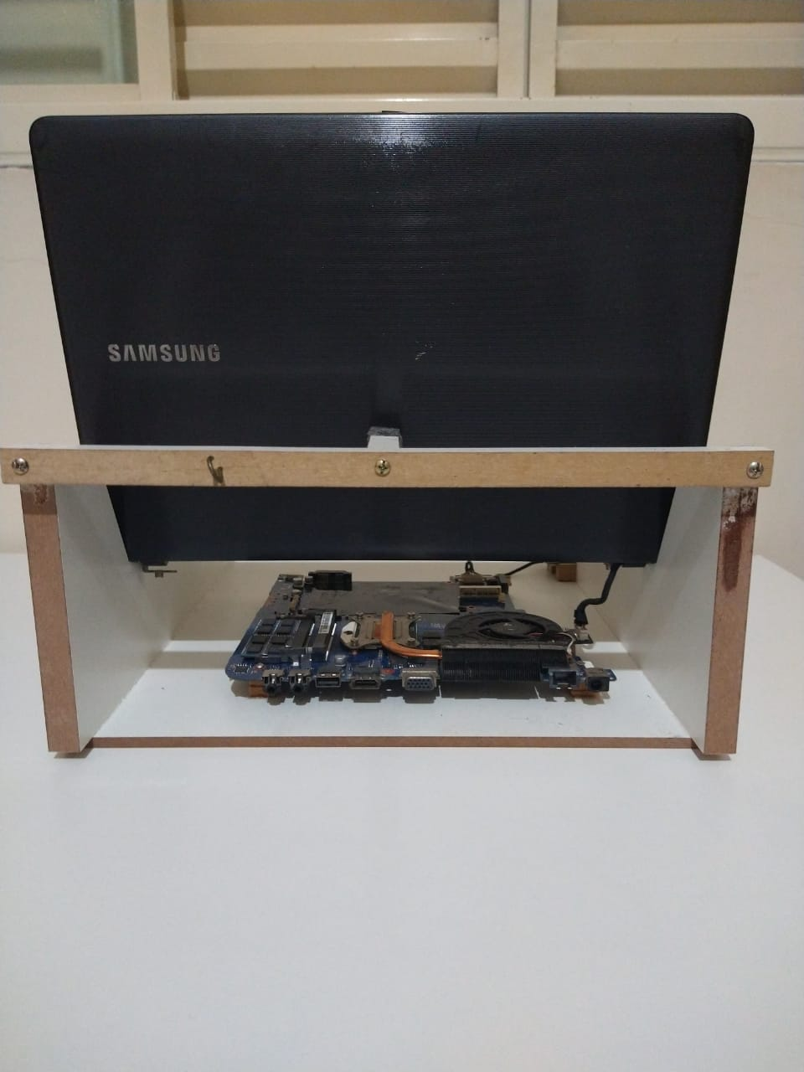

Slide 7
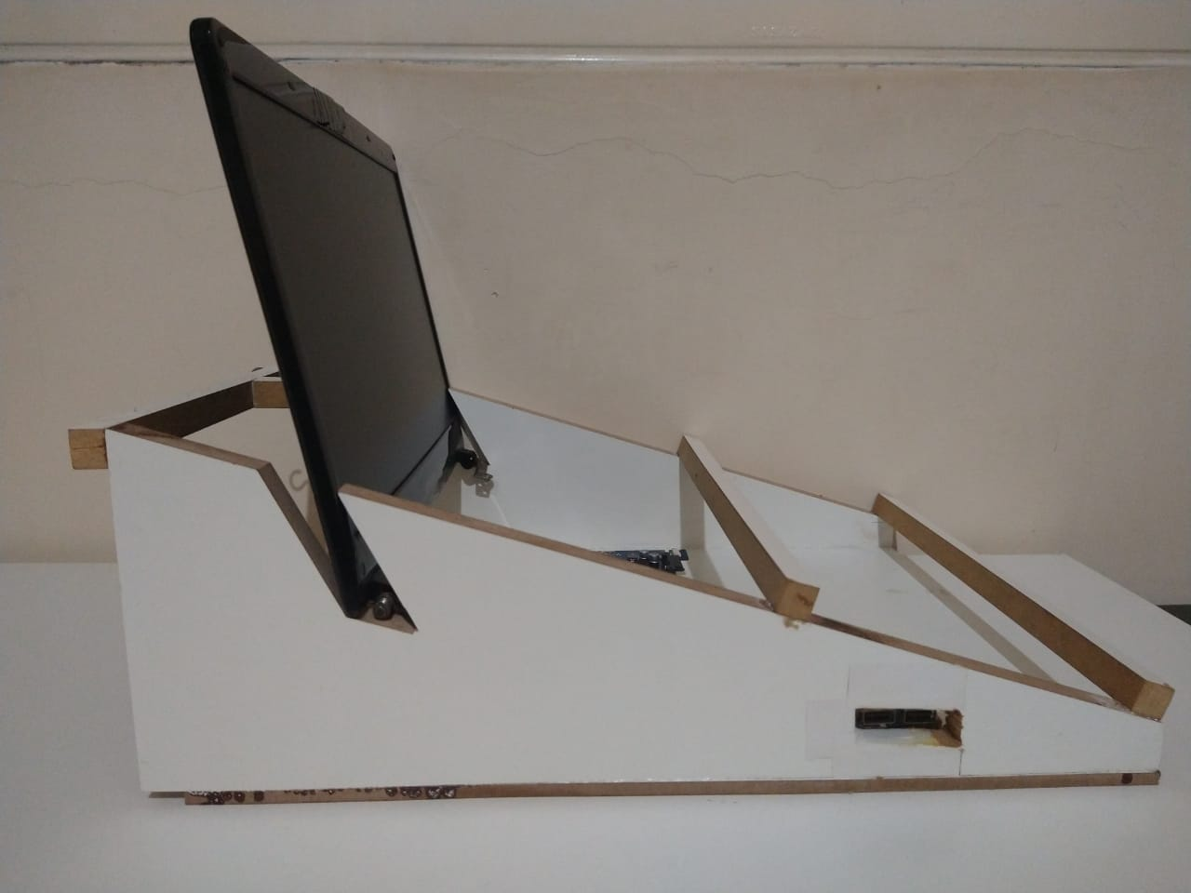

Slide 8
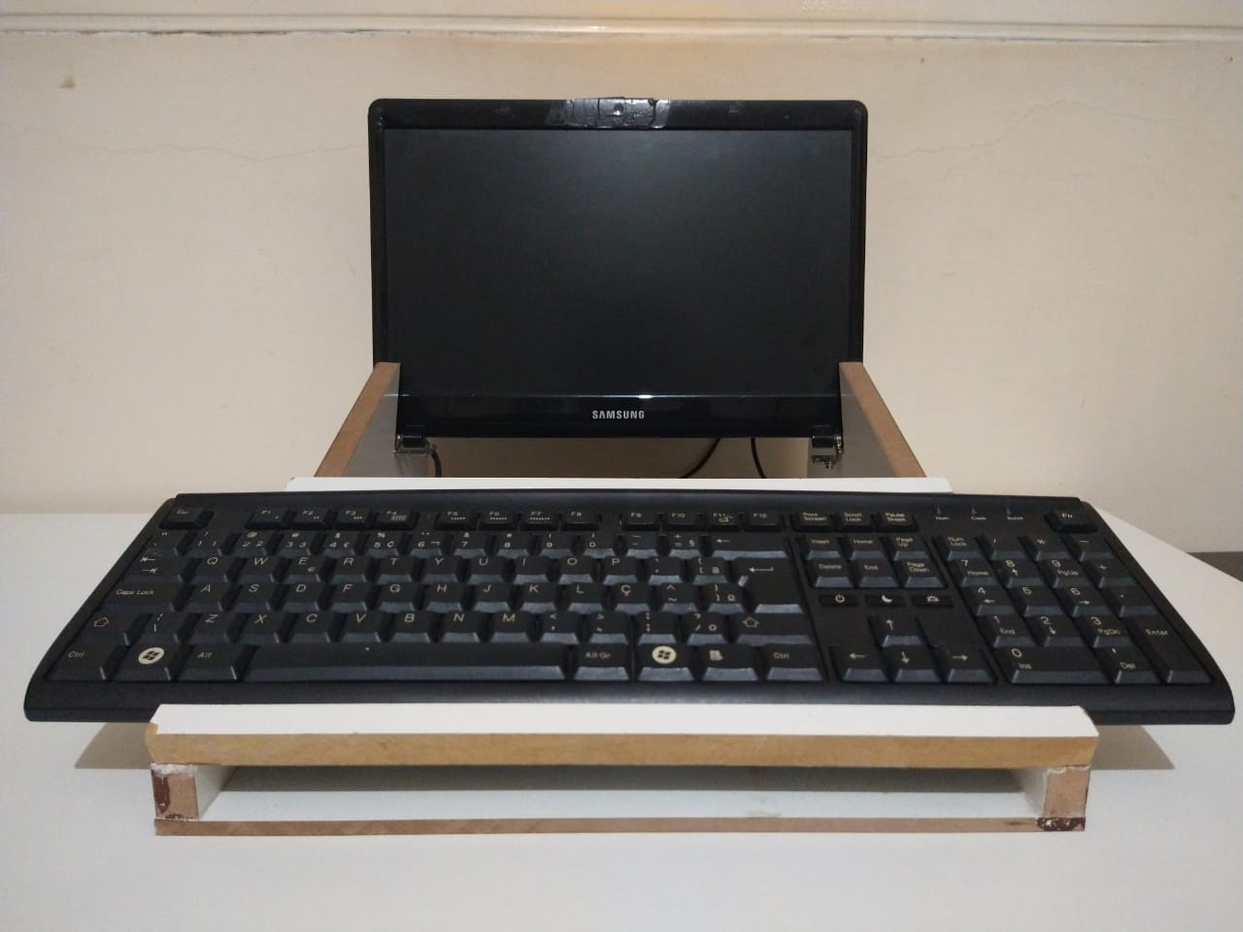

Slide 9
1.2 ESPECIFICAÇÕES

Slide 10
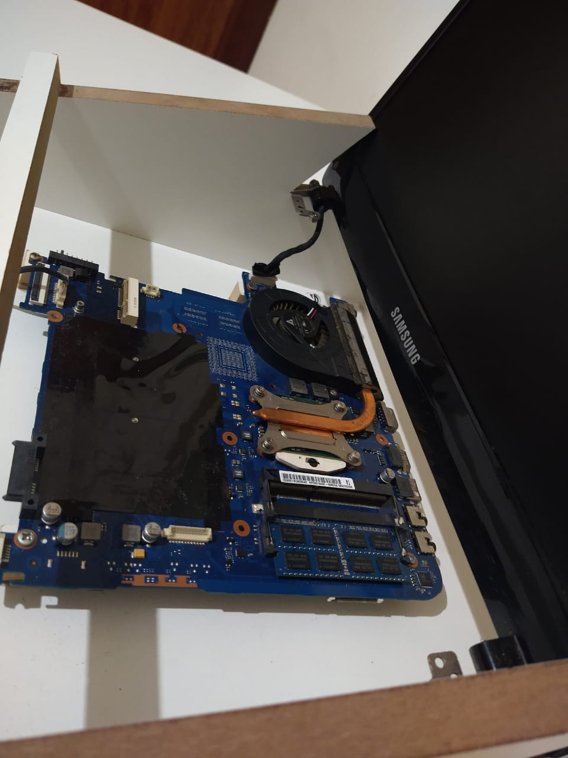

Slide 11
1.3 SISTEMA OPERACIONAL

Slide 12
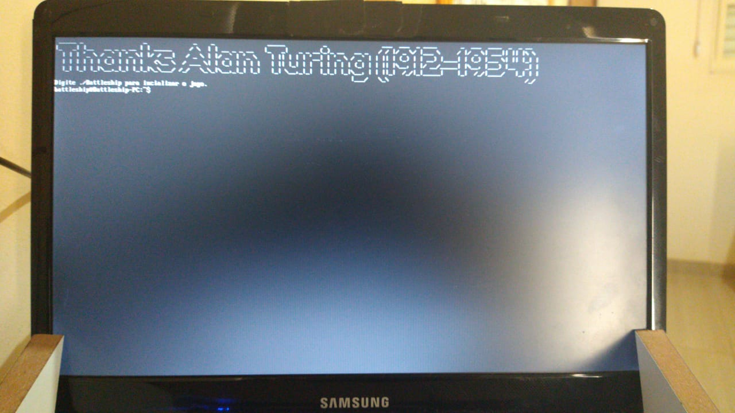

Slide 13
1.4 PENDRIVE - HD

Slide 14
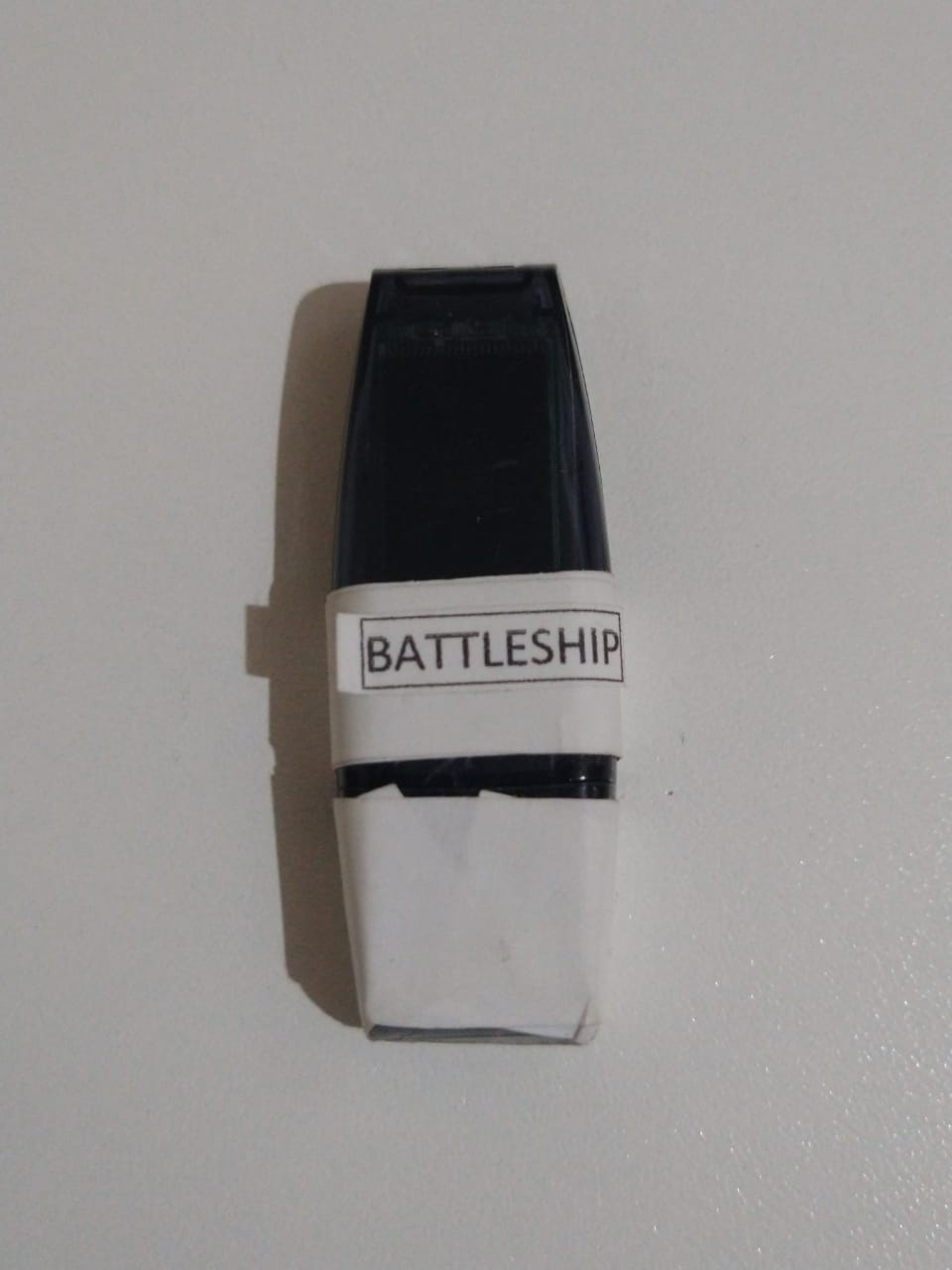

Slide 15
02
DOCUMENTAÇÃO
COMENTÁRIOS

Slide 16
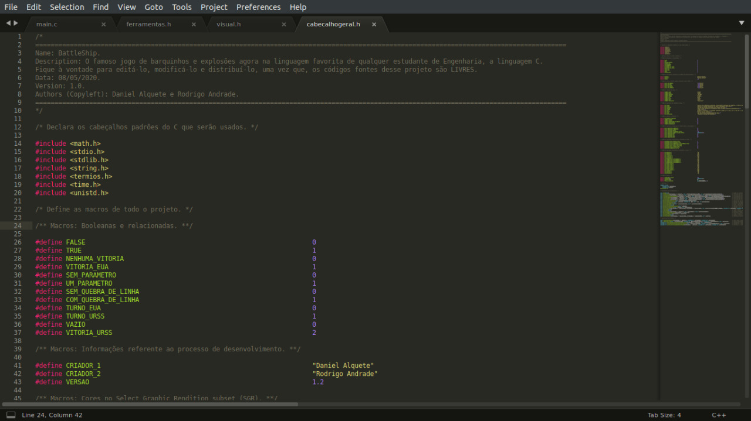

Slide 17
03
GITHUB
ARQUIVOS
CÓDIGO LIVRE
LICENÇA GPL – 3.0
README
github.com/DanielAlquete/BattleShip

Slide 18
04
KISS
MODULARIZAÇÃO
MACROS
VARIÁVEIS GLOBAIS
FERRAMENTAS INTERNAS
FALAR É FÁCIL, ME MOSTRE
O CÓDIGO!

Slide 19
05
CRÍTICAS
TRATAMENTO DE ERROS
POSSÍVEIS ERROS

Slide 20
06
PLANOS FUTUROS

Slide 21
Ajustar Resolução do Zwitter;
Função que gera posições aleatórias;
ICMC.

Slide 22
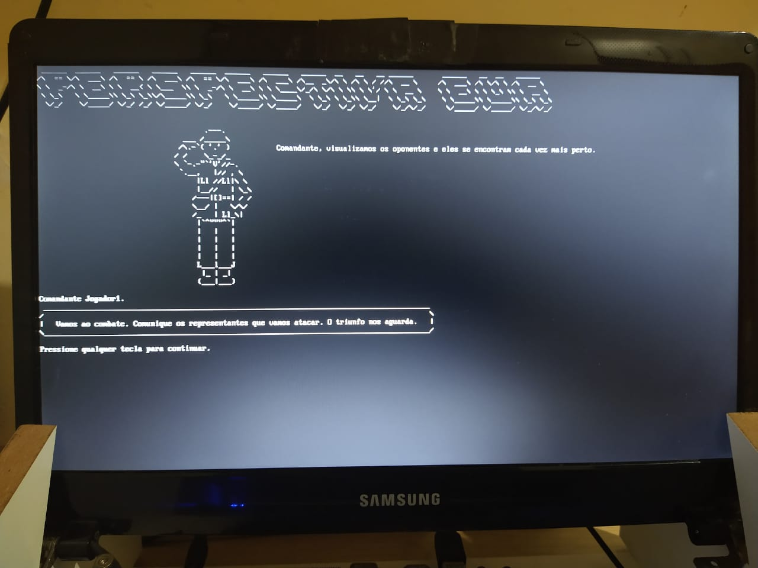

Slide 23
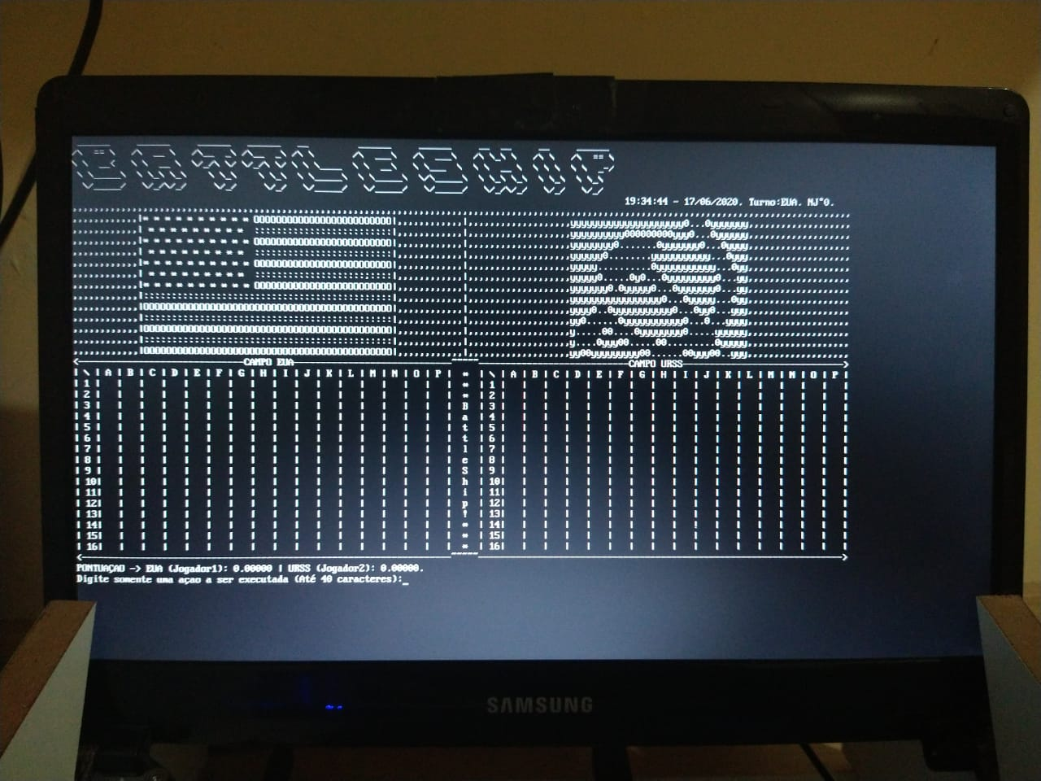

Slide 24
